Slide 1

Latex

Slide 2
레이텍

Slide 3
Latex
What is Latex
TEX은 Donald E.Knuth가 만든 컴퓨터 프로그램
텍스트와 수학식을 조판하기 위해 만들어짐
LATEX은 TEX 매크로 패키지
LATEX을 사용하면 미리 정의된 전문적인 레이아웃을 이용하여 저자 저작을 고품위 타이포그래피로 조판하고 인쇄 할 수 있음
LATEX
TEX형태의 문서를 편집하고 컴파일 할 수 있으며, 출력물을 미리 볼 수 있는 환경을 구성한다.

Slide 4
Latex
Install (1)
구성 요소:
Editor
Tex compiler
Viewer
Etc.
Tex_to_PDF converter
Tex_to_PS converter
PDF, PS Viewer (Acrobat reader, GhostScript)

Slide 5
Latex
Install (2)
한글지원 Latex : Ko.Tex
Ko.TeX Live 2012 설치
설치 사이트
http://faq.ktug.org/faq/KoTeXLive
koTex 한글 pdf문서 (한글 Latex의 바이블)
http://project.ktug.or.kr/ko.TeX/kotexguide.pdf
LATEX 사용관련 참고
http://zelmanov.ptep-online.com/ctan/lshort_korean.pdf

Slide 6
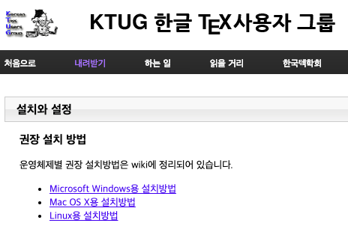
Latex
Install (3)
http://www.ktug.org/xe/index.php?mid=Install

Slide 7
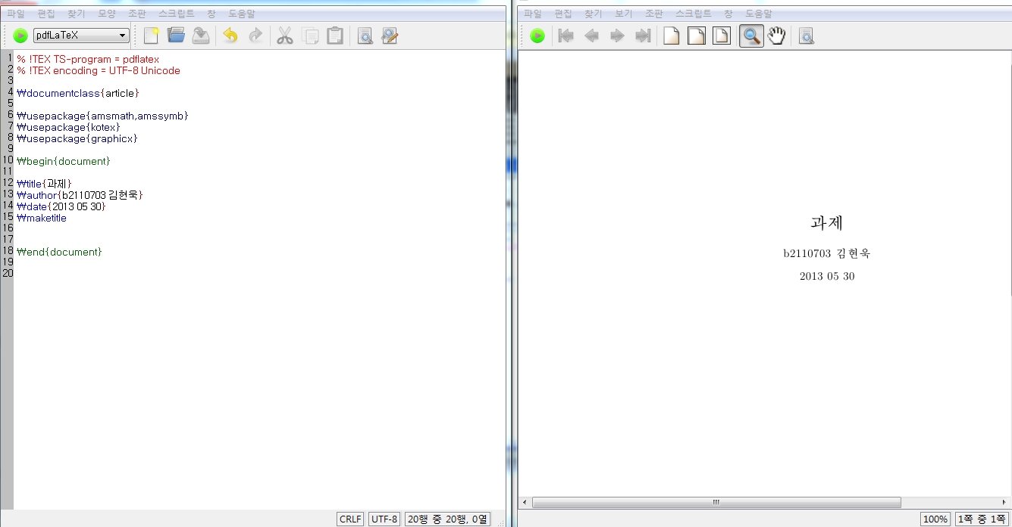
Latex
Test sample

Slide 8
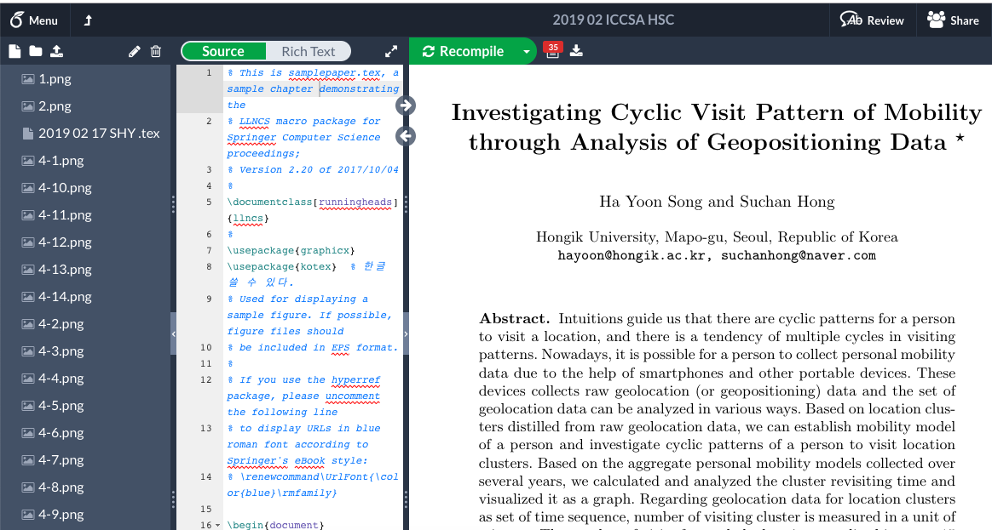
Latex
Overleaf

Slide 9
Latex
Overleaf
장점
프로그램 설치 X
Package 설치 X
공유 가능
단점
Compile이 느리다.

Slide 10
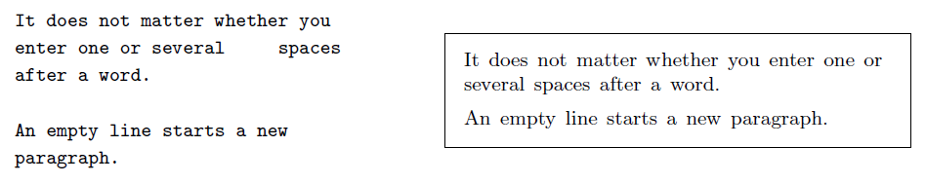
Latex
Latex 입력파일
공백
“공백문자”, 즉 빈칸, 텝(tab) 등은 LATEX에서 모두 동일하게 “스페이스”로 처리
여러 개의 공백문자들은 하나의 “스페이스”로 취급

Slide 11
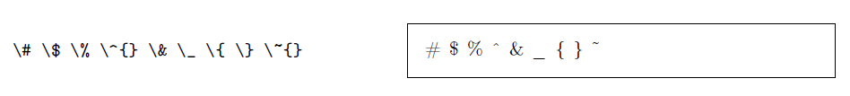
Latex
Latex 입력파일
특수문자
다음 기호들은 LATEX에서 특별한 의미를 갖거나 어떤 글꼴로도 나타낼 수 없음
# $ % ^ & _ { } ~ \
위의 특수문자를 문서에서 사용하려면 백슬래시(\)를 더해주어야 한다

Slide 12
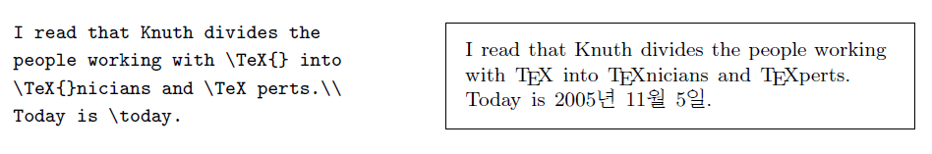
Latex
Latex 입력파일
LATEX 명령 (1)
LATEX 명령은 대소문자를 구별하며 다음과 같은 두 가지 형태 가운데 하나를 취한다
백슬래시 \로 시작하여 문자(letter)만으로 이루어진 이름을 갖는다. 명령 이름은 공백이나 숫자 또는 ‘문자가 아닌 것’이 오면 끝난다
백슬래시 다음에 딱 한 개의 기타 문자(non-letter)가 온다

Slide 13
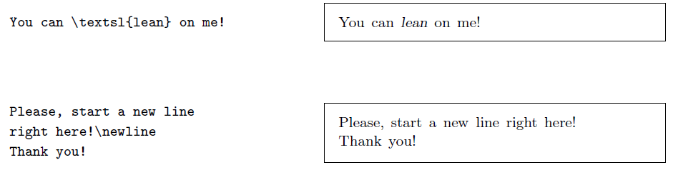
Latex
Latex 입력파일
LATEX 명령 (2)
LATEX 명령 중에는 인자(parameter)가 필요한 명령도 있다
인자는 명령 이름 다음의 중괄호 { } 속에 써넣어야 한다
어떤 명령에는 옵션 인자(optional parameters)가 필요한 경우도 있는데, 명령 바로 다음에 대괄호 [ ]를 쓰고 그 안에 써넣는다

Slide 14
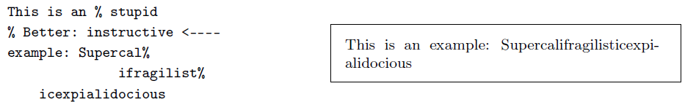
Latex
Latex 입력파일
주석 (1)
LATEX은 입력 파일을 처리해가다가 % 문자를 만나면 그 줄(행)의 나머지 부분과 줄 바꿈을 무시한다.

Slide 15
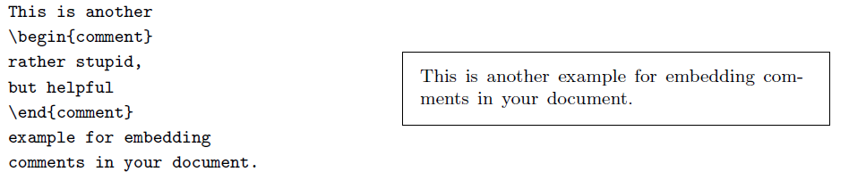
Latex
Latex 입력파일
주석 (2)
좀 더 긴 주석문을 쓰려면 verbatim 패키지가 제공하는 comment 환경을 쓸 수 있다.
comment 환경을 쓰려면 문서의 전처리부(preamble)에 /usepackage{verbatim}을 추가해야 함

Slide 16
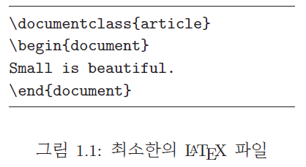
Latex
Latex 입력파일의 구조
LATEX이 입력 파일을 처리할 때는 그 파일이 일정한 구조를 따르고 있다고 가정, 그러므로 모든 입력 파일은 다음 명령으로 시작해야 한다
\documentclass{….}
이 명령은 지금 작성하고자 하는 문서가 어떤 종류의 것인지 설정하는 것이다
이 다음에 전체 문서의 모양(스타일)에 영향을 주는 명령들을 포함하거나 LATEX 시스템에 새로운 기능을 추가하는 패키지들을 포함할 수도 있다.
패키지를 포함할 때는 다음과 같은 형태의 명령을 쓴다
\usepackage{…}
다음은 문서 주요부의 시작과 끝을 나타내는 명령
\begin{document}
\end{document}

Slide 17
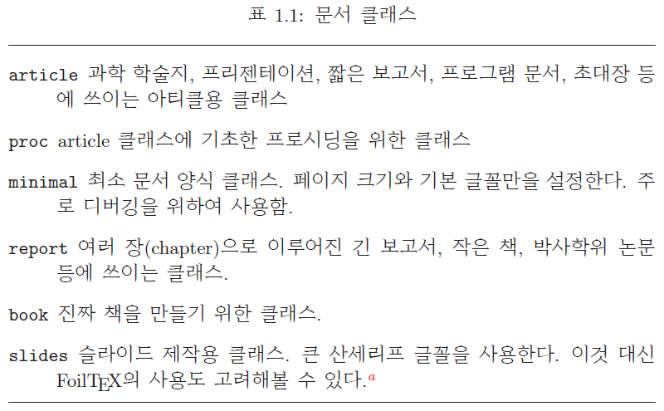
Latex
Latex 레이아웃
문서 클래스
LATEX에게 입력 파일을 처리하게 할 때 첫 번째로 제공하여야 하는 정보는 사용자가 만들려는 문서의 유형(type)
\documentclass[options]{class}

Slide 18
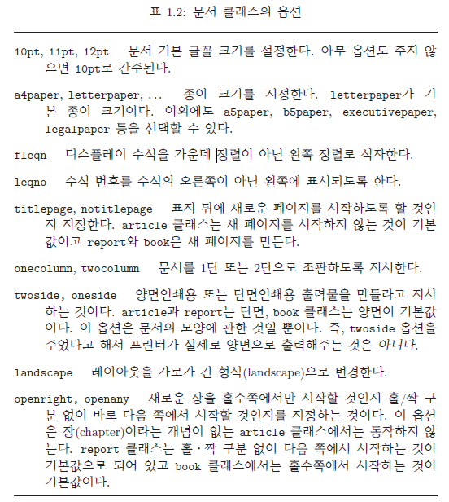
Latex
예시

Slide 19
Latex
Latex 레이아웃
패키지
문서를 써가다 보면 기본 LATEX만으로는 해결할 수 없는 문제를 만날 수 있다
그림을 포함하려 하거나, 채색된 글씨를 쓰고 싶을 때, 혹은 문서에 소스 코드를 삽입해야 할 경우, LATEX의 기능을 향상 시켜야 함
\usepackage[options]{package}
Package란 패키지의 이름을 가리키고, options는 패키지가 수행해야 할 특정 기능을 지시할 지시어

Slide 20
Latex
Latex 줄바꿈과 쪽나눔
단락 정렬
다음 명령은 새 단락을 시작하지 않으면서 줄을 바꿈
\\ 또는 \newline
다음 명령은 강제로 줄을 바꾸면서 쪽 나눔은 일어나지 않도록 함
\\*
새 쪽을 시작하려면 다음 명령을 이용한다
\newpage
다음 명령들도 줄 바꿈과 쪽 나눔에 사용된다
\linebreak[n], \nolinebreak[n], ]pagebreak[n], \nopagebreak[n]

Slide 21
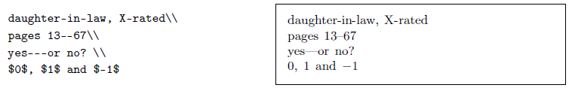
Latex
LATEX 특수 문자와 기호
따옴표
대시와 하이픈
줄임표

Slide 22
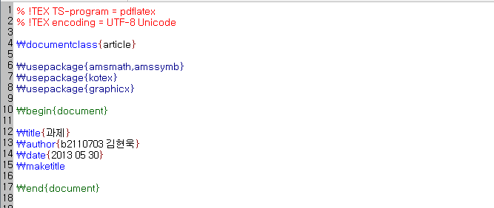
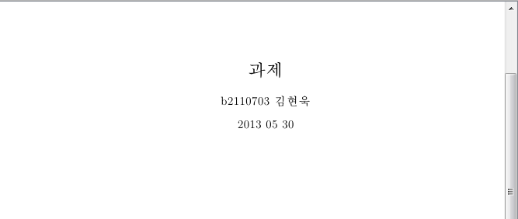
Latex
LATEX 제목과 장,절

Slide 23
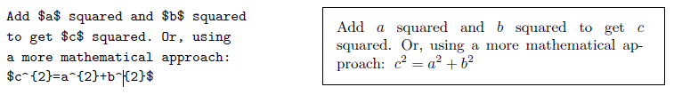
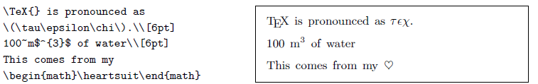
Latex
LATEX 수학식
개괄 (1)
LATEX은 수학식 조판을 위한 특별한 모드를 갖고 있다
수학식은 단락 안에서 행중(inline) 수식으로 삽입될 수도 있고, 별도의 단락으로 삽입될 수 있다
단락 안의 행중 수식 텍스트는 \(와 \) 사이, $와 $ 사이, 또는 \begin{math}와 \end{math} 사이에 들어간다

Slide 24
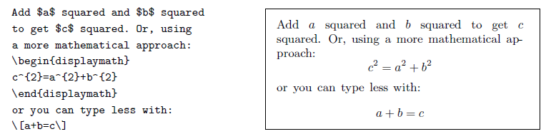
Latex
LATEX 수학식
개괄 (2)
별도 단락으로 큰 수학 기호를 사용하는 방정식 등의 수학식을 시작하려면 다음 명령을 사용하면 된다
\begin{displaymath} 와 \end{displaymath} 사이에 수식을 넣는다

Slide 25

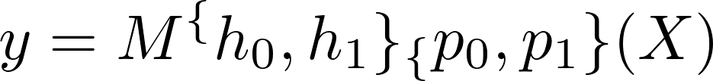

Latex
LATEX 수식 예제
y = f(\cdot)
y=M^\{h_0, h_1\}_\{p_0, p_1\}(X)
y=M^{\{h_0, h_1\}_\{p_0, p_1\}(X)

Slide 26
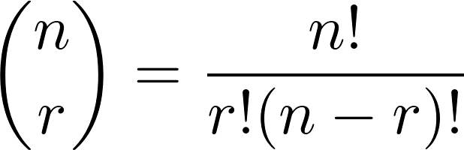


Latex
LATEX 수식 예제
\binom{n}{r} = \frac{n!}{r!(n-r)!}
\mathcal{M}_{p_0}
\mathcal{M}_{\hat{p}_0}

Slide 27
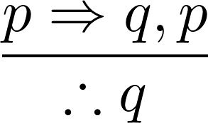
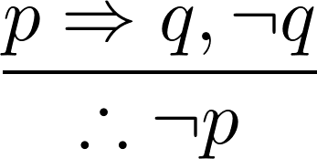
Latex
LATEX 수식 예제
\frac{p\Rightarrow q,p}{\therefore q}
\frac{p\Rightarrow q,\neg q}{\therefore \neg p}

Slide 28


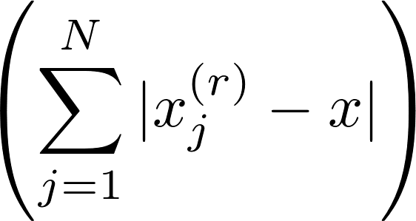
Latex
LATEX 수식 예제
\mathcal{X} = \{x^{\ell}\}_{\ell=1}^N
\{(\mathbf{x}^{(\ell)},\mathbf{y}^{(\ell)}\}^{6}_{\ell=1}
\left( \sum_{j=1}^N\vert x_j^{(r)}-x \vert \right)

Slide 29
Latex
과제 hw0
section 1. 자기소개
section 2. 아는 수식중 가장 복잡한 수식을 작성
section 2.1 수식의 의미
section 3. 가장 좋아하는 그림을 문서에 넣기
section 3.1 가장 좋아하는 그림의 설명 및 좋아하는 이유 작성

Slide 30
Latex
과제
분반 : 프로그래밍 2반 => b 프로그래밍 3반 => c
프로그래밍 4반 => d
기한 : 2019.03.08 22:00 오늘
제출 파일 : hw0.tex / hw0.pdf
Linux server : 203.249.75.14
제출 방법 : submit ta_hsc hw(과제번호)(분반)
예시 submit ta_hsc hw0b 0번째 숙제를 2반에 제출
제출 파일 목록에 제출파일이 있는지 꼭 확인!!!!

Slide 31
Latex
과제 (양식)
\documentclass{article}
\usepackage{amsmath,amssymb}
\usepackage{kotex}
\usepackage{graphicx}
\begin{document}
\title{hw0}
\author{B1234789 홍수찬}
\date{2019 03 08}
\maketitle
\section{자기소개}
안녕하세요. 저는 짜장면을 좋아하는 누구누구 입니다.
\subsection{왜 짜장면인가}
맛있기 때문이다.
\subsection{왜 컴퓨터 공학인가}
멋있기 때문이다.
\section{좋아하는 그림}
모나리자
\section{취미}
\end{document}

Slide 32
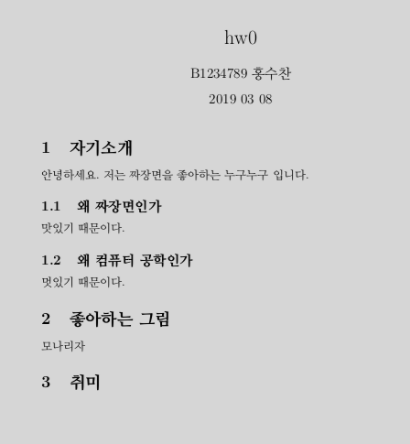
Latex
과제 (양식)

Slide 33
Probabilistic Space Time Analysis of
Human Mobility Pattern
Q&A

